Slide 1
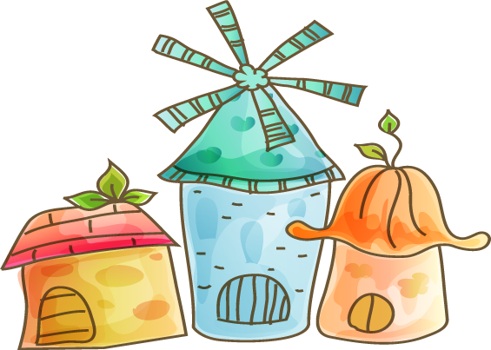
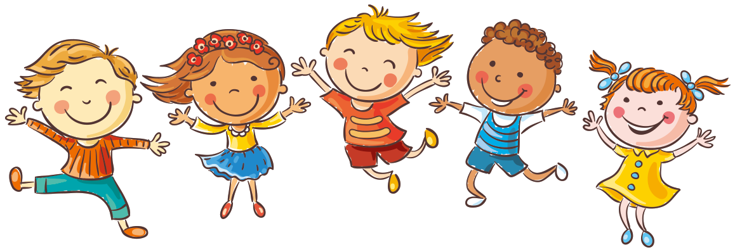
Chào mừng các em đến với tiết
Tiếng Việt - Lớp 2

Slide 2
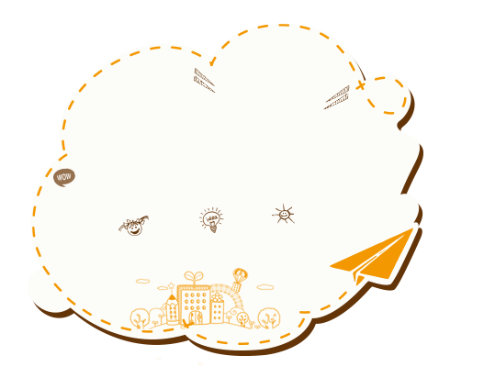
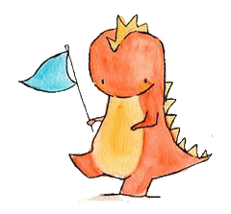
Khởi động

Slide 3
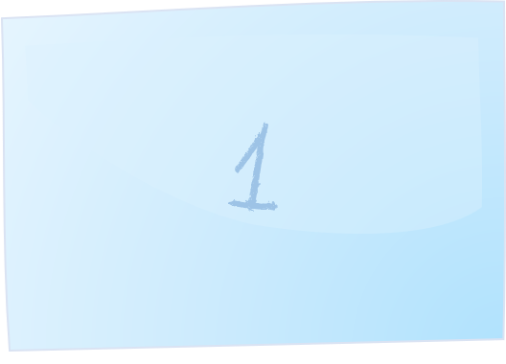
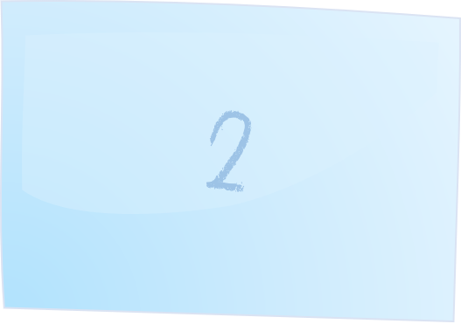
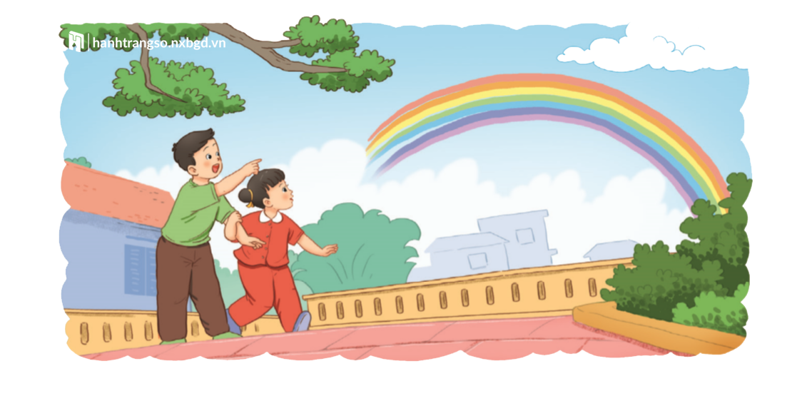
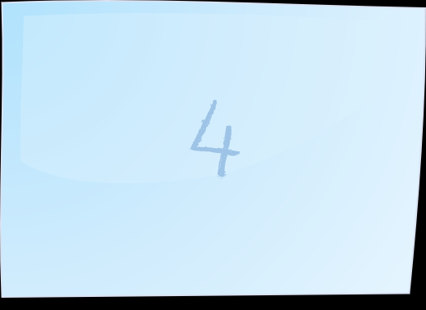
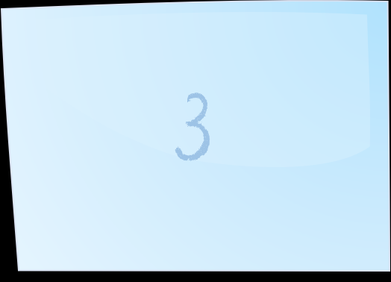

Slide 4
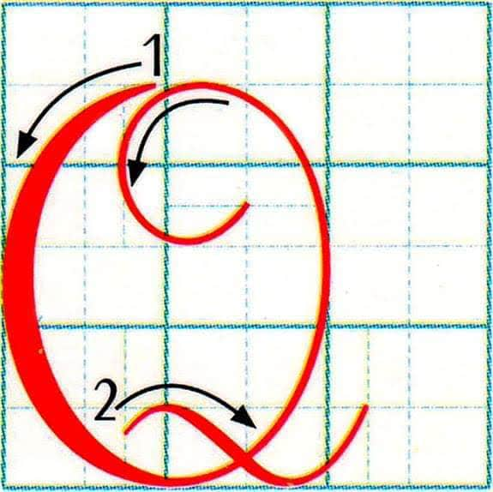

Slide 5
1. Điền tiếp vào chỗ trống trong bài “Ngày hôm qua đâu rồi”
Ngày hôm qua ở lại
Trên…. trong vườn
Đáp án: cành hoa

Slide 6
2. Điền tiếp vào chỗ trống trong bài “Ngày hôm qua đâu rồi”
Ngày hôm qua ở lại
Trên…. của con
Đáp án: vở hồng

Slide 7
3. Bài “Ngày hôm qua đâu rồi có mấy khổ thơ”?
Đáp án: 4 khổ

Slide 8
4. Cầu gì bắc ngang vòm trời, bảy màu diêm dúa chẳng
người nào qua?
Đáp án: Cầu vồng

Slide 9
1. Bức tranh dưới đây vẽ những gì?
2. Đoán xem hai bạn nhỏ nói gì với nhau.

Slide 10
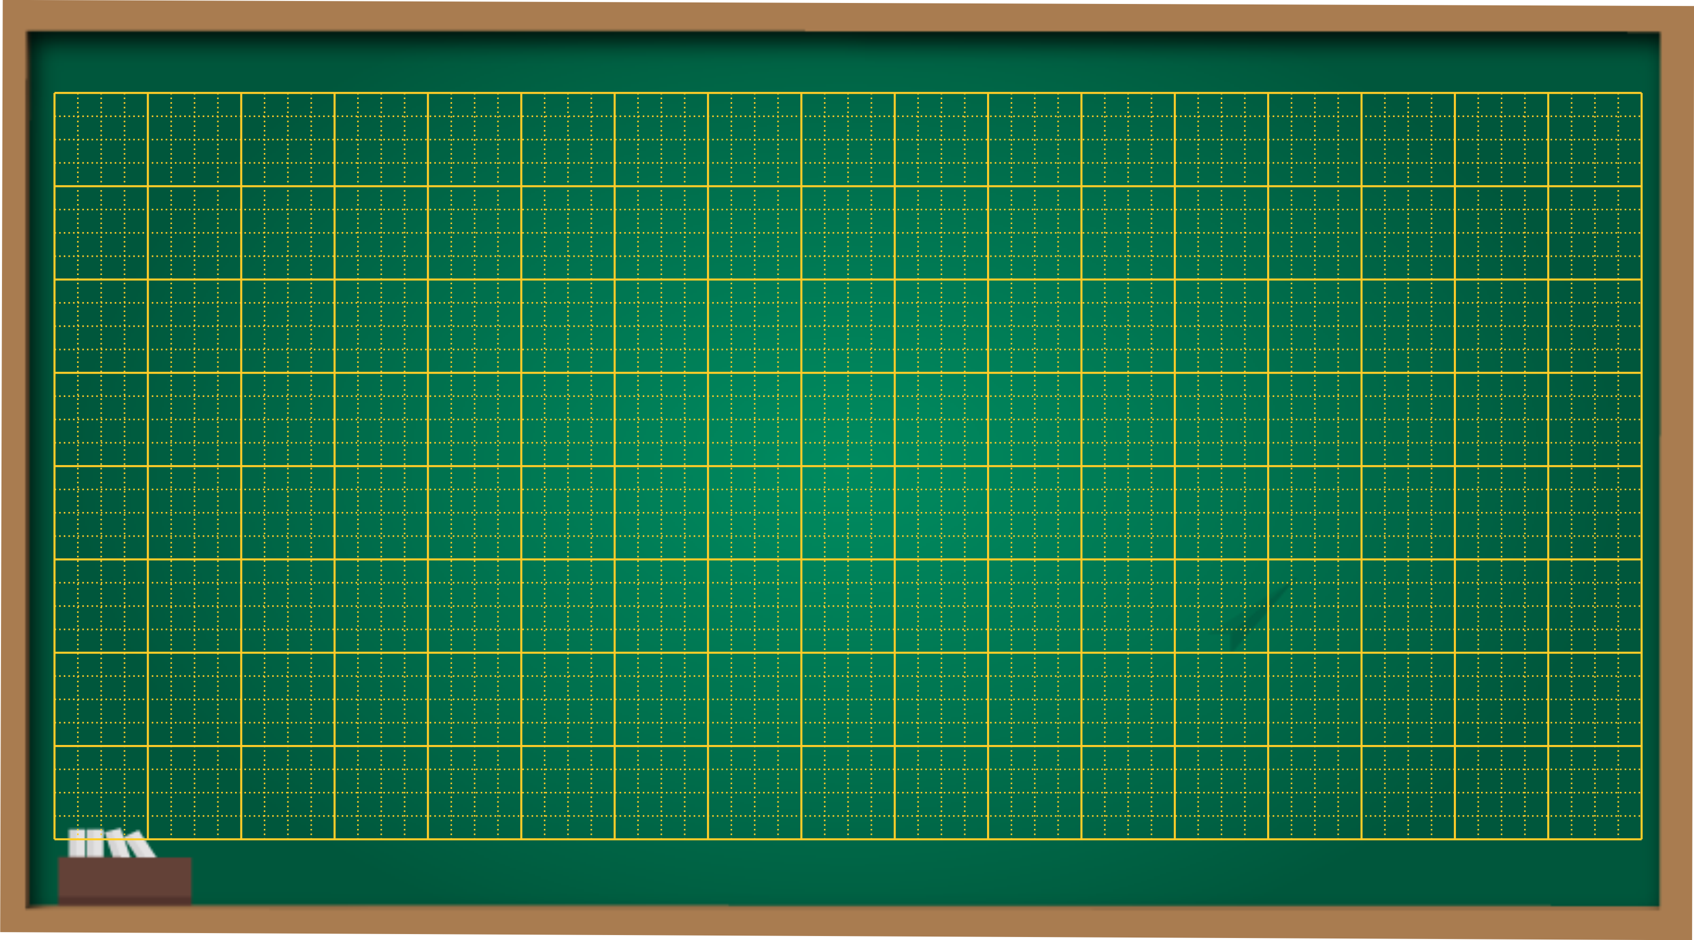
Tiếng Việt
Đoc: Niềm vui của Bi và Bống ( 2 tiết)

Slide 11
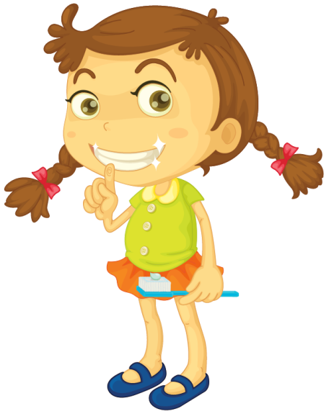
Mục tiêu bài học
1
Đọc đúng các từ khó
Biết cách đọc các lời nói, lời đối thoại của các nhân vật
2
Hiểu được nội dung câu chuyện và tình cảm giữa hai an hem Bi và Bống
3

Slide 12
Niềm Vui của Bi và Bống
Đọc mẫu
Khi cơn mưa vừa dứt, hai anh em Bi và Bống chợt thấy cầu vồng:
- Cầu vồng kìa! Em nhìn xem. Đẹp quá!
Bi chỉ lên bầu trời và nói tiếp:
- Anh nghe nói dưới chân cầu vồng có bảy hũ vàng đấy.
Bống hưởng ứng:
- Lát nữa, mình sẽ đi lấy về nhé! Có vàng rồi, em sẽ mua nhiều búp bê và quần áo đẹp.
- Còn anh sẽ mua một con ngựa hồng và một cái ô tô.
Bỗng nhiên, cầu vồng biến mất. Bi cười:
- Em ơi! Anh đùa đấy! Ở đó không có vàng đâu.
Bống vui vẻ:
- Thế ạ? Nếu vậy, em sẽ lấy bút màu để vẽ tặng anh ngựa hồng và ô tô.
- Còn anh sẽ vẽ tặng em nhiều búp bê và quần áo đủ các màu sắc.
Không có bảy hũ vàng dưới chân cầu vồng, hai anh em vẫn cười vui vẻ.
(Theo 108 truyện mẹ kể con nghe)

Slide 13
Niềm Vui của Bi và Bống
1
Khi cơn mưa vừa dứt, hai anh em Bi và Bống chợt thấy cầu vồng:
- Cầu vồng kìa! Em nhìn xem. Đẹp quá!
Bi chỉ lên bầu trời và nói tiếp:
- Anh nghe nói dưới chân cầu vồng có bảy hũ vàng đấy.
Bống hưởng ứng:
- Lát nữa, mình sẽ đi lấy về nhé! Có vàng rồi, em sẽ mua nhiều búp bê và quần áo đẹp.
- Còn anh sẽ mua một con ngựa hồng và một cái ô tô.
Bỗng nhiên, cầu vồng biến mất. Bi cười:
- Em ơi! Anh đùa đấy! Ở đó không có vàng đâu.
Bống vui vẻ:
- Thế ạ? Nếu vậy, em sẽ lấy bút màu để vẽ tặng anh ngựa hồng và ô tô.
- Còn anh sẽ vẽ tặng em nhiều búp bê và quần áo đủ các màu sắc.
Không có bảy hũ vàng dưới chân cầu vồng, hai anh em vẫn cười vui vẻ.
(Theo 108 truyện mẹ kể con nghe)
2
3
Bài đọc chia làm mấy đoạn?

Slide 14
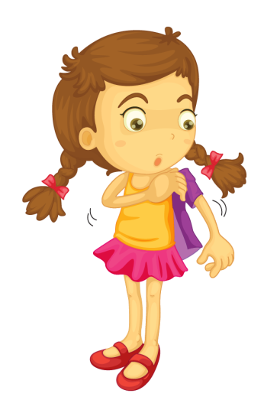
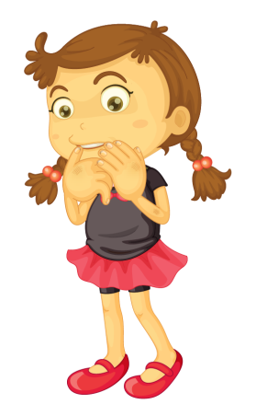
Luyện đọc từ khó
hũ vàng
hưởng ứng
màu sắc
Notes:
Bài giảng thiết kế bởi: Hương Thảo - tranthao121006@gmail.com

Slide 15
Niềm Vui của Bi và Bống
Đọc từng đoạn
1
Khi cơn mưa vừa dứt, hai anh em Bi và Bống chợt thấy cầu vồng:
- Cầu vồng kìa! Em nhìn xem. Đẹp quá!
Bi chỉ lên bầu trời và nói tiếp:
- Anh nghe nói dưới chân cầu vồng có bảy hũ vàng đấy.
Bống hưởng ứng:
- Lát nữa, mình sẽ đi lấy về nhé! Có vàng rồi, em sẽ mua nhiều búp bê và quần áo đẹp.
- Còn anh sẽ mua một con ngựa hồng và một cái ô tô.
Bỗng nhiên, cầu vồng biến mất. Bi cười:
- Em ơi! Anh đùa đấy! Ở đó không có vàng đâu.
Bống vui vẻ:
- Thế ạ? Nếu vậy, em sẽ lấy bút màu để vẽ tặng anh ngựa hồng và ô tô.
- Còn anh sẽ vẽ tặng em nhiều búp bê và quần áo đủ các màu sắc.
Không có bảy hũ vàng dưới chân cầu vồng, hai anh em vẫn cười vui vẻ.
(Theo 108 truyện mẹ kể con nghe)
2
3

Slide 16
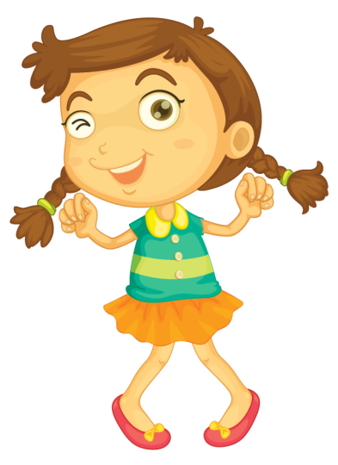
Luyện đọc câu dài
Nếu vậy, em sẽ lấy bút màu để vẽ tặng anh ngựa hồng và ô tô.
Còn anh sẽ vẽ tặng em nhiều búp bê và quần áo đủ các màu sắc.
Notes:
Bài giảng thiết kế bởi: Hương Thảo - tranthao121006@gmail.com

Slide 17
Niềm Vui của Bi và Bống
Đọc từng đoạn
1
Khi cơn mưa vừa dứt, hai anh em Bi và Bống chợt thấy cầu vồng:
- Cầu vồng kìa! Em nhìn xem. Đẹp quá!
Bi chỉ lên bầu trời và nói tiếp:
- Anh nghe nói dưới chân cầu vồng có bảy hũ vàng đấy.
Bống hưởng ứng:
- Lát nữa, mình sẽ đi lấy về nhé! Có vàng rồi, em sẽ mua nhiều búp bê và quần áo đẹp.
- Còn anh sẽ mua một con ngựa hồng và một cái ô tô.
Bỗng nhiên, cầu vồng biến mất. Bi cười:
- Em ơi! Anh đùa đấy! Ở đó không có vàng đâu.
Bống vui vẻ:
- Thế ạ? Nếu vậy, em sẽ lấy bút màu để vẽ tặng anh ngựa hồng và ô tô.
- Còn anh sẽ vẽ tặng em nhiều búp bê và quần áo đủ các màu sắc.
Không có bảy hũ vàng dưới chân cầu vồng, hai anh em vẫn cười vui vẻ.
(Theo 108 truyện mẹ kể con nghe)
2
3

Slide 19
Niềm Vui của Bi và Bống
Đọc theo nhóm
1
Khi cơn mưa vừa dứt, hai anh em Bi và Bống chợt thấy cầu vồng:
- Cầu vồng kìa! Em nhìn xem. Đẹp quá!
Bi chỉ lên bầu trời và nói tiếp:
- Anh nghe nói dưới chân cầu vồng có bảy hũ vàng đấy.
Bống hưởng ứng:
- Lát nữa, mình sẽ đi lấy về nhé! Có vàng rồi, em sẽ mua nhiều búp bê và quần áo đẹp.
- Còn anh sẽ mua một con ngựa hồng và một cái ô tô.
Bỗng nhiên, cầu vồng biến mất. Bi cười:
- Em ơi! Anh đùa đấy! Ở đó không có vàng đâu.
Bống vui vẻ:
- Thế ạ? Nếu vậy, em sẽ lấy bút màu để vẽ tặng anh ngựa hồng và ô tô.
- Còn anh sẽ vẽ tặng em nhiều búp bê và quần áo đủ các màu sắc.
Không có bảy hũ vàng dưới chân cầu vồng, hai anh em vẫn cười vui vẻ.
(Theo 108 truyện mẹ kể con nghe)
2
3

Slide 20
Niềm Vui của Bi và Bống
Đọc toàn bài
Khi cơn mưa vừa dứt, hai anh em Bi và Bống chợt thấy cầu vồng:
- Cầu vồng kìa! Em nhìn xem. Đẹp quá!
Bi chỉ lên bầu trời và nói tiếp:
- Anh nghe nói dưới chân cầu vồng có bảy hũ vàng đấy.
Bống hưởng ứng:
- Lát nữa, mình sẽ đi lấy về nhé! Có vàng rồi, em sẽ mua nhiều búp bê và quần áo đẹp.
- Còn anh sẽ mua một con ngựa hồng và một cái ô tô.
Bỗng nhiên, cầu vồng biến mất. Bi cười:
- Em ơi! Anh đùa đấy! Ở đó không có vàng đâu.
Bống vui vẻ:
- Thế ạ? Nếu vậy, em sẽ lấy bút màu để vẽ tặng anh ngựa hồng và ô tô.
- Còn anh sẽ vẽ tặng em nhiều búp bê và quần áo đủ các màu sắc.
Không có bảy hũ vàng dưới chân cầu vồng, hai anh em vẫn cười vui vẻ.
(Theo 108 truyện mẹ kể con nghe)

Slide 21
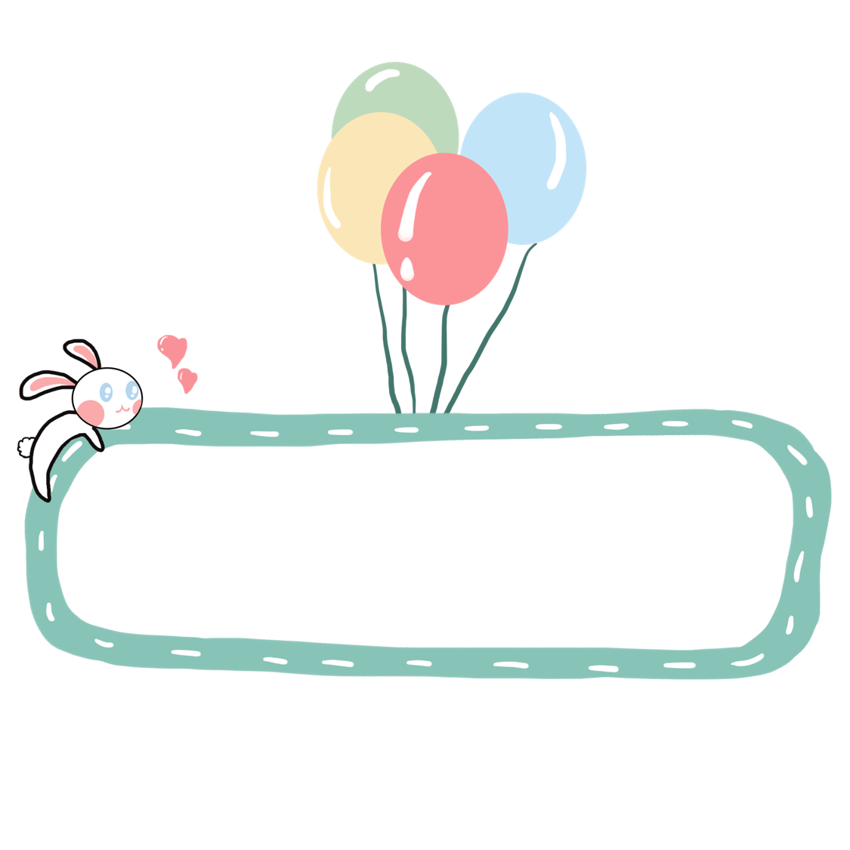
Trả lời câu hỏi

Slide 22
1. Nếu có bảy hũ vàng, Bi và Bống sẽ làm gì?
→ Bi sẽ mua một con ngựa hồng và một cái ô tô.
→ Bống sẽ mua búp bê và quần áo đẹp.

Slide 23
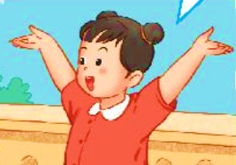
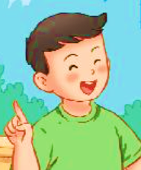
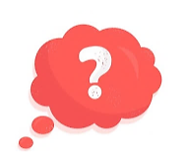
2. Không có bảy hũ vàng, hai anh em làm gì?
→ Bống sẽ lấy bút màu ở nhà để vẽ tặng anh ngựa hồng và ô tô.
→ Bi sẽ vẽ tặng em búp bê và quần áo đủ các màu sắc.
3. Tìm những câu nói cho thấy hai anh em rất quan tâm và yêu quý nhau?
- Nếu vậy, em sẽ lấy bút màu để vẽ tặng anh ngựa hồng và ô tô.
- Còn anh sẽ vẽ tặng em nhiều búp bê và quần áo đủ các màu sắc.
Vì sao những câu nói này lại thể hiện sự yêu thương của hai anh em dành cho nhau?

Slide 24
Niềm Vui của Bi và Bống
Khi cơn mưa vừa dứt, hai anh em Bi và Bống chợt thấy cầu vồng:
- Cầu vồng kìa! Em nhìn xem. Đẹp quá!
Bi chỉ lên bầu trời và nói tiếp:
- Anh nghe nói dưới chân cầu vồng có bảy hũ vàng đấy.
Bống hưởng ứng:
- Lát nữa, mình sẽ đi lấy về nhé! Có vàng rồi, em sẽ mua nhiều búp bê và quần áo đẹp.
- Còn anh sẽ mua một con ngựa hồng và một cái ô tô.
Bỗng nhiên, cầu vồng biến mất. Bi cười:
- Em ơi! Anh đùa đấy! Ở đó không có vàng đâu.
Bống vui vẻ:
- Thế ạ? Nếu vậy, em sẽ lấy bút màu để vẽ tặng anh ngựa hồng và ô tô.
- Còn anh sẽ vẽ tặng em nhiều búp bê và quần áo đủ các màu sắc.
Không có bảy hũ vàng dưới chân cầu vồng, hai anh em vẫn cười vui vẻ.
(Theo 108 truyện mẹ kể con nghe)
Luyện đọc lại toàn bài

Slide 25
Luyện tập

Slide 26
1. Xếp các từ ngữ vào nhóm thích hợp.
Từ ngữ chỉ người:
Từ ngữ chỉ vật:

Slide 27
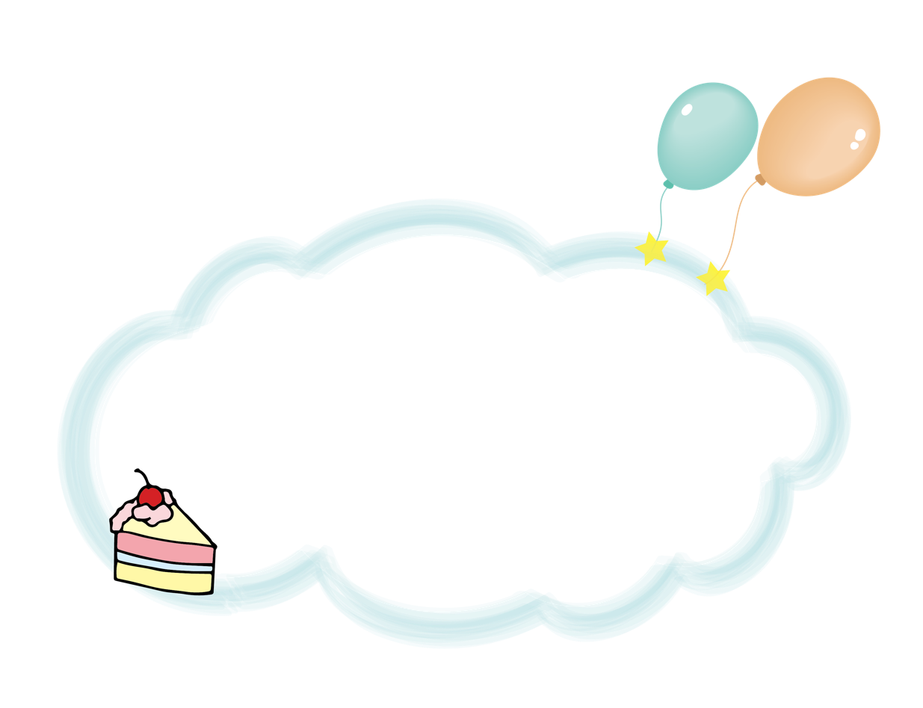
Củng cố bài học

